Slide 1

CONTOSO
TOUT LE PERSONNEL
Mises à jour et points forts à l’échelle de l’entreprise

Slide 2

Alexandre Chauvin
INTERVENANT ET PRÉSIDENT-DIRECTEUR GÉNÉRAL
Suivez-moi sur les réseaux sociaux <AtSocialHandleHere>

Slide 3
PROGRAMME
Introductions​
20XX points forts et faibles
Mises à jour clés
Nouvelles initiatives 20XX
Clôture
3
TOUT LE PERSONNEL DE CONTOSO

Slide 4
20XX LEADERSHIP
Nouveaux employés et anniversaires

Slide 5
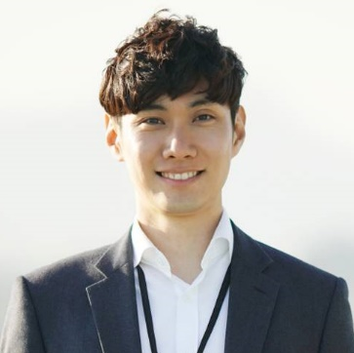


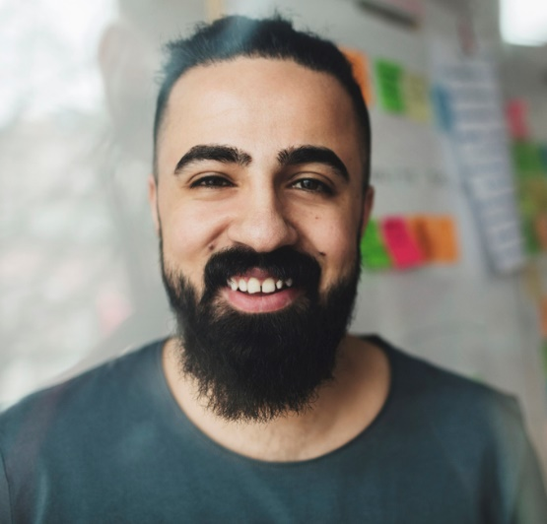
ÉQUIPE DE DIRECTION
TAKUMA HAYASHI
MIRJAM NILSSON
Président
PDG
FLORA BERGGREN
RAJESH SANTOSHI
Directeur des opérations
Vice-Président du marketing

Slide 6
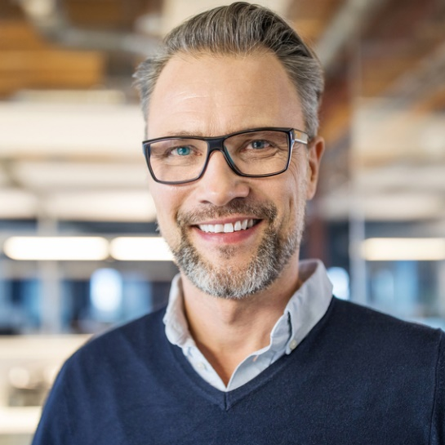




BIENVENUE
GRAHAM BARNES
ROWAN MURPHY
Vice-Président produit
Spécialiste du référencement
ELIZABETH MOORE
ROBIN KLINE
Concepteur de produit
Développeur de contenu

Slide 7
ANNIVERSAIRES
1 AN | 5 ANS
Takuma Hayashi | Liane Cormier
Alexandre Chauvin | Rajesh Santoshi

Slide 8
« Les grands résultats exigent de grandes ambitions »
Héraclite

Slide 9
20XX RÉALISATIONS
ET OPPORTUNITÉS D’APPRENTISSAGE

Slide 10



20XX POINTS FORTS
Grands moments
Croissance des ventes de 4,5 %
Flux de trésorerie net de 13,2 millions $
Réduction des émissions de GES

Slide 11
20XX POINTS FAIBLES
Coût
Matières premières
Énergie
Transport
Logistique
Interruptions de la croissance du marché
Volumes inférieurs au T4
Croissance
Capacité d’entreposage réduite au T4
Nombre limité d’entrepôts

Slide 12
PROJETS ACTUELS ET MÉTRIQUES CLÉS

Slide 13
PROJET
ÉTAT DU RAPPORT
PROJETS CLÉS | % ACHÈVEMENT
Europium | 90 %
Bravo | 70 %
Poisson rouge | 43 %

Slide 14
MÉTRIQUES CLÉS

Slide 15
PERSPEC-TIVES D’AVENIR
TO 20XX

Slide 16
CHRONOLOGIE DE CROISSANCE STRATÉGIQUE
T1 : Espaces à croissance élevée
Acheter et conserver les investissements pour atteindre la croissance
Le temps peut s’avérer plus efficace
T2 : Marchés en croissance clés
Acquérir des partenaires internationaux
Développer la capacité de l’entrepôt
À long terme : entreprise orientée vers ses objectifs
Acheter et conserver les investissements pour atteindre la croissance
Le temps peut s’avérer plus efficace

Slide 17
CRÉER UN AVENIR MEILLEUR, ENSEMBLE
Contoso

Slide 18

Q&R
Veuillez répondre à notre enquête post-réunion

